Slide 1

3.比例的应用
比例尺（2）
R·六年级下册

Slide 2


知识回顾
你能说说比例尺的意义吗？怎样求一幅图的比例尺？
一幅图的图上距离和实际距离的比，叫作这幅图的比例尺。
图上距离
图上距离∶实际距离=比例尺
或
=比例尺
实际距离

Slide 3

探索新知
在一幅比例尺为1∶30000的地图上，北京地铁2号线的长度大约是77cm。北京地铁2号线的实际长度大约是多少千米？
图上距离
说一说你知道了哪些数学信息？

Slide 4
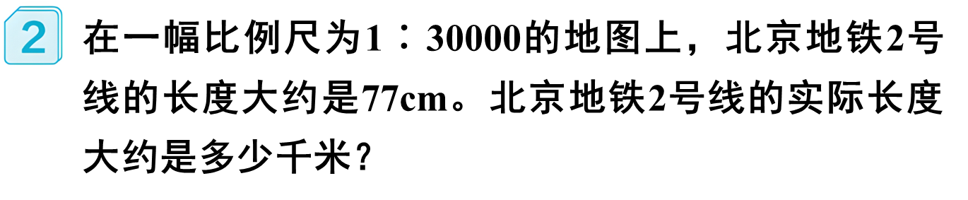

由比例尺1∶30000，可知实际距离是图上距离的30000倍。
方法一：
77×30000=2310000 (cm)
2310000cm=23.1km
答：北京地铁2号线的实际长度大约是23.1km。

Slide 5
图上距离
根据 ，那么，
实际距离=图上距离÷比例尺。
方法二：
=比例尺
实际距离
1
77÷
=2310000(cm)
2310000cm=23.1km
30000
答：北京地铁2号线的实际长度大约是23.1km。

Slide 6
方法三：
1∶30000=1cm∶30000cm=1cm∶0.3km
即图上1cm表示实际距离0.3km。
77×0.3=23.1(km)
答：北京地铁2号线的实际长度大约是23.1km。

Slide 7
解：设北京地铁2号线的实际长度大约是x cm。
方法四：
77
1
=
x
30000
x = 77×30000
x = 2310000
2310000cm=23.1km
答：北京地铁2号线的实际长度大约是23.1km。

Slide 8
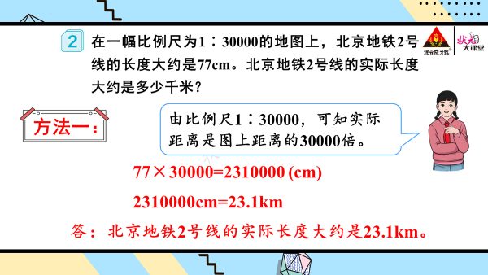
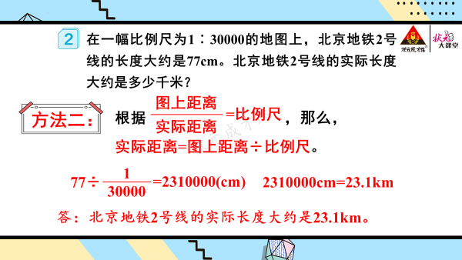
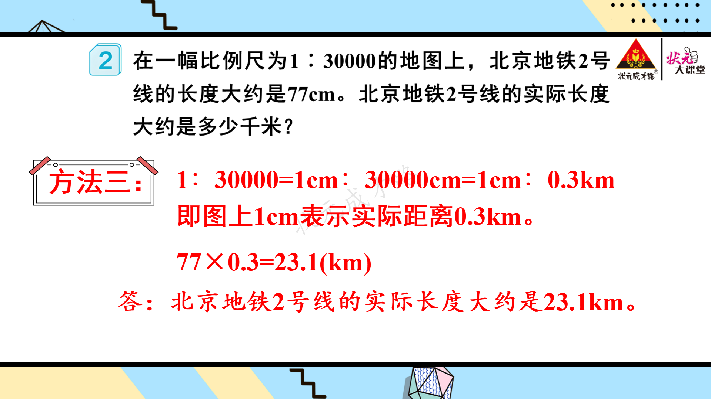
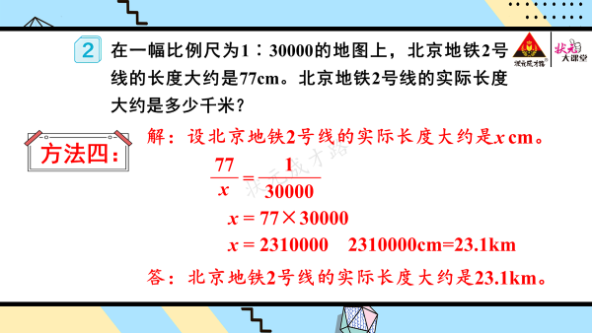
说一说你更喜欢哪种解决问题的方法。

Slide 9

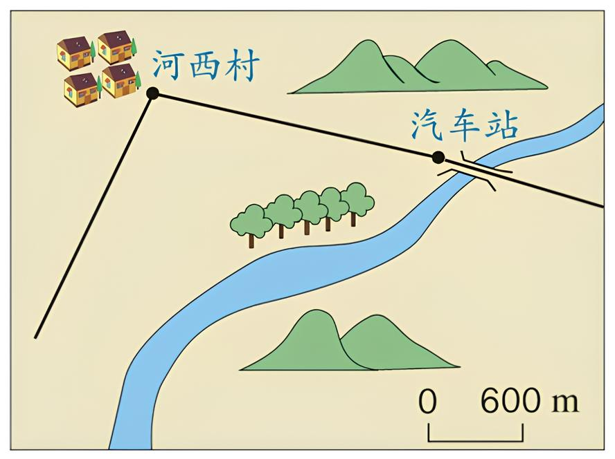
先把右图中的线段比例尺改写成数值比例尺，再用直尺量出图中河西村与汽车站之间的距离，并计算出两地的实际距离大约是多少。
【教材P52 下面做一做】
图上距离∶实际距离＝1cm∶600m＝1∶60000
量得图中河西村与汽车站之间的距离是3cm。

Slide 10
先把右图中的线段比例尺改写成数值比例尺，再用直尺量出图中河西村与汽车站之间的距离，并计算出两地的实际距离大约是多少。
【教材P52 下面做一做】
600×3＝1800（m）
答：两地的实际距离大约是1800m。

Slide 11
解：设两地的实际距离大约是x cm。
3
1
＝
x
60000
x
＝
3×60000
x
＝
180000
180000cm＝1800m
答：两地的实际距离大约是1800m。

Slide 12
随堂练习
1.在一幅比例尺是1∶5000000的地图上，量得两个城市的图上距离是3.4cm，这两个城市之间的实际距离是多少？
【教材P55 练习十 第5题】
解：设这两个城市之间的实际距离是 x cm。
3.4∶x = 1∶5000000
x = 17000000
17000000cm=170km
答：这两个城市之间的实际距离是170km。

Slide 13
2.在一幅中国地图上，选取两个城市。量出它们在图上的距离，再根据比例尺算出它们的实际距离。
【教材P55 练习十 第6题】
小组合作完成并讨论，最后汇报结果。

Slide 14
课堂小结
同学们，今天的数学课你们有哪些收获呢？
用比例尺求实际距离的方法：
图上距离
图上距离∶实际距离=比例尺
或
=比例尺
实际距离
实际距离=图上距离÷比例尺
图上距离=实际距离×比例尺

